Slide 1
Menemukan dan Mengembangkan Isu Kebijakan dalam Tesis dan Disertasi
Wahyudi Kumorotomo
Jurusan Manajeman dan Kebijakan Publik
Universitas Gadjah Mada
2013

Slide 2
Sistem Kebijakan Publik selalu punya ciri kompleksitas dinamis
(dynamic complexity) karena…
Berubah seiring waktu
Saling tergantung
Dipengaruhi umpan-balik
Bersifat non-linier; struktur dominan terus berubah
Sering ahistoris (history-dependent)
Self-organizing
Adaptif
Sulit diperkirakan (counter-intuitive)
Cenderung menolak perubahan kebijakan (policy resistant)
Saling bertukar kemanfaatan (trade-off)

Slide 3
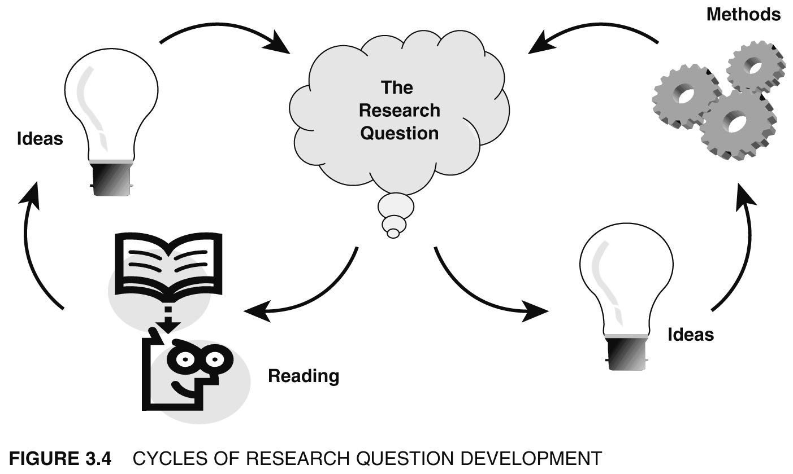
Siklus Pengembangan
Pertanyaan Penelitian

Slide 4
Informasi dalam Tulisan Akademik
Fakta;
Memuat data dan informasi yang dapat diuji kebenarannya secara objektif. Sifatnya murni dan bebas nilai (value-free)
Interpretasi;
Merupakan penafsiran seseorang atas fakta tertentu. Interpretasi mungkin bersifat objektif, tetapi informasi mengenai sumbernya harus jelas karena mungkin banyak unsur subjektifnya.
Opini;
Opini adalah pendapat atau ekspresi seseorang atas suatu masalah. Opini sifatnya bebas dan merupakan sarana penting demokratisasi. Tetapi pembuat keputusan harus cermat dalam menggunakan opini karena sifatnya yang subjektif.

Slide 5
Mempersempit, memperjelas dan merumuskan kembali masalah…
Mempersempit, memperjelas dan merumuskan ulang masalah penelitian adalah proses penelitian yang sangat mendasar → Kualitas tesis/disertasi tidak ditentukan oleh luasnya masalah, tetapi oleh kedalaman analisisnya.
Merumuskan “pertanyaan yang tepat” merupakan proses iteratif (berulang-ulang) yang ditentukan oleh kemampuan mencerna literatur dalam bidang yang relevan.
Membaca jurnal ilmiah & hasil-hasil penelitian mutakhir terkadang lebih membantu daripada membaca buku teks.

Slide 6
Topik yg menarik tidak selalu bisa menjadi pertanyaan penelitian...
Pengalaman pribadi
Teori
Pengamatan dari lapangan
Isu-isu mutakhir
Kekayaan rujukan dari literatur.

Slide 7
Pertanyaan penelitian yg baik akan berhasil:
Menunjukkan hasil penelitian yang jelas dan prediktor kuncil dari variabel-variabel yang mungkin berpengaruh.
Menentukan jenis studi yang dibutuhkan (Mis: deskriptif, relasional, eksperimental).
Mengidentifikasi ciri-ciri kontekstual yang berpengaruh terhadap hasil penelitian.
Memberi petunjuk tentang metode pengumpulan data yang tepat.
Menentukan berapa lama dan berapa besar cakupan penelitian yang harus dikuasai oleh peneliti.

Slide 8
Kualitas pertanyaan penelitian tidak tergantung pada struktur semantik... (1)
Bagaimana mekanisme Musrenbang dalam perencanaan pembangunan di Indonesia? (tidak menantang pembuktian ilmiah)
Bagaimana perubahan pola pendekatan teknokratis dan politis setelah perubahan sistem politik dari Orde Baru ke sistem Reformasi menuju demokrasi? (lebih menantang pembuktian ilmiah).

Slide 9
Kualitas pertanyaan penelitian tidak tergantung pada struktur semantik.... (2)
Mengapa tingkat PAD Kabupaten X proporsinya lebih rendah dibanding total pendapatannya? (Bukan hal yang baru untuk konteks Indonesia)
Mengapa desentralisasi pemungutan PBB dan BPHTB tidak berhasil meningkatkan proporsi PAD di kabupaten yang berciri perdesaan? (Hal yang baru untuk konteks Indonesia)

Slide 10
Bahasa dlm Karya Ilmiah
Bedakan gaya bahasa untuk tulisan populer dan tulisan akademik
Tulisan akademik mengutamakan kekuatan argumentasi. Informasi pendukung harus akurat. Tulisan praktis mengutamakan solusi; informasi harus faktual dan rekomendasi dapat dilaksanakan.
Perhatikan kaidah bahasa. Penggunaan bahasa menunjukkan kemampuan berpikir dan logika dari penulisnya.
Kemampuan menulis akademik harus diasah setiap hari. Dapatkan informasi aktual sebanyak mungkin.

Slide 11
Terima Kasih

